Slide 1
Projet DARTS
Erwan Menella - Revue n°2

Slide 2
Sommaire
Présentation du projet
Itération de la version actuelle
Bluetooth
Protocole de communication
Analyse
  Diagramme de déploiement
  Diagramme de classes
Tests de validation
Iteration à venir
Conclusion

Slide 3
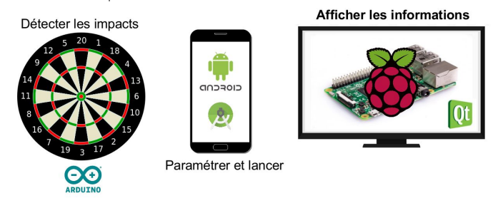
Présentation du projet

Slide 4
Itération 1 (version 0.1)
Lancer une partie
  Gérer le déroulement d’une partie
  Changer automatiquement de joueur
  Affichage du nombre de points
Ajouter des joueurs
Paramétrer la partie
  Type de jeu
  Nombre de joueurs

Slide 5
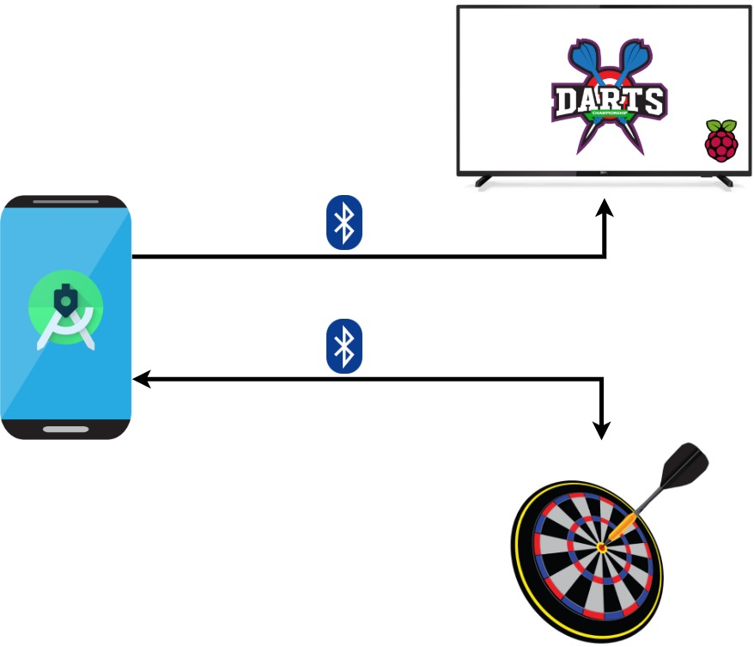
Bluetooth

Slide 6
Protocole de communication
Caractéristiques générales :
Format général d’une trame : $DART;TYPE;DONNEES\r\n
Type de trame :
START : initialise une partie
GAME : informe d’un impact sur la cible
PAUSE : met en pause la partie
PLAY : relance la partie qui était en pause
STOP : arrête une partie
RESET : réinitialise une partie

Slide 7
Protocole de communication
Trame Initialiser Partie :
Format : $DART;START;TYPE_PARTIE;NB_JOUEURS[;NOMS]\r\n
Exemple :
$DART;START;501;4;Fabien;Erwan;Thierry;Arthur\r\n

Slide 8
Protocole de communication
Trame de jeu :
Format : $DART;GAME;TYPE_POINT;NUMERO_CIBLE\r\n
Exemple :
$DART;GAME;2;25\r\n
$DART;GAME;1;25\r\n

Slide 9
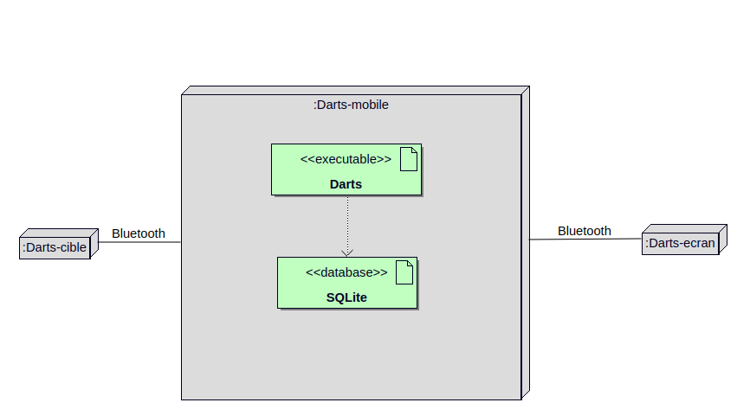
Diagramme de déploiement

Slide 10
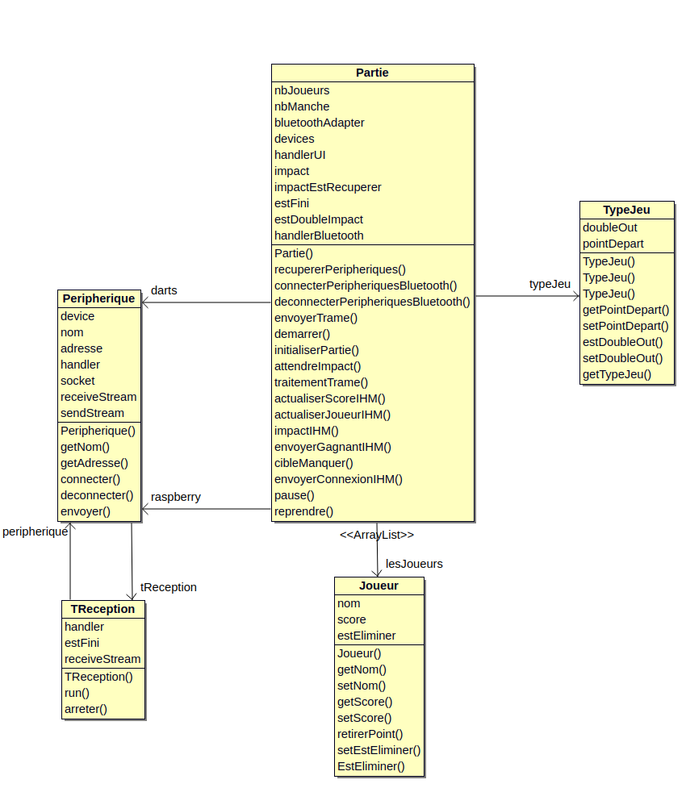
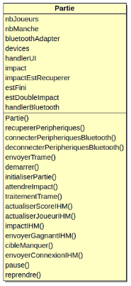
Diagramme
de classes
Les classes pour le déroulement d’une partie

Slide 11
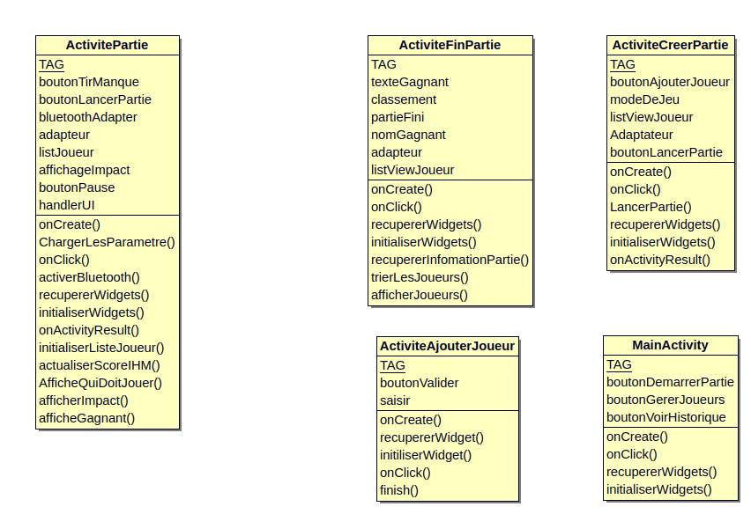
Les classes d’Activités

Slide 12
Tests de validation
Description | Oui | Non
Liaison Bluetooth est opérationnelle | X
Réception de trame est opérationnelle | X
Envoie de trame est opérationnelle | X
Changer automatiquement de joueur est opérationnelle | X
Gérer le déroulement d’une partie est opérationnelle | X
Affichage du nombre de points est opérationnelle | X

Slide 13
Itération à venir version 0.2
Base de données
  Joueurs
  Partie
Statistique des parties
Pause/Reprendre
Statistique des joueurs

Slide 14
Conclusion
Difficulté à la prise en main des mécanisme d’Android (Bluetooth, Handler)
Prochaine tâche importante : la base de données

